Slide 1
Проект МБДОУ «Менчерепский детский сад» Бережливый детский сад
Выступающий: Мурзакова Юлия Александровна
Заведующий МБДОУ
«Менчерепского детского сада»

Slide 4
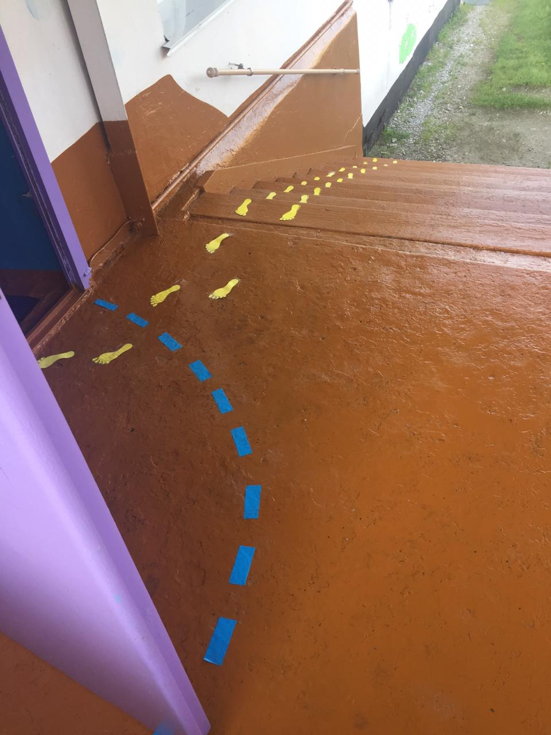
Применение разметки, визуализации.

Slide 5
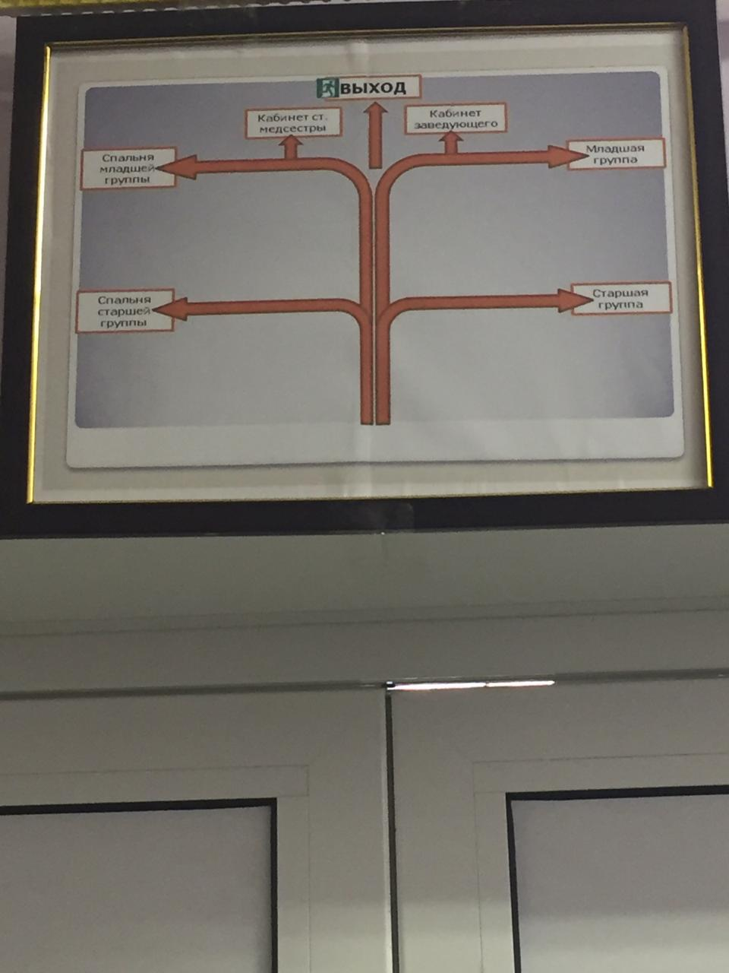
Навигация в стиле метро

Slide 6
ВЫХОД
Кабинет ст. медсестры
Кабинет заведующего
Спальня младшей группы
Младшая группа
Спальня старшей группы
Старшая группа

Slide 7
Показатели динамики проекта
Наименование цели (ед.изм) | Текущий показатель | Целевой показатель | Полученный результат, эффект
1. Потеря времени из-за отсутствия визуальных знаков (разметки) 2.Потеря времени при перемещения детей, родителей и сотрудников в здании ДОО и при входе в него. | 1.1 ч.13 мин. в месяц 2. 1 ч. 03 мин. в месяц | 1.Сокращение времени протекания процесса в 2 раза; 2. Сокращение времени протекания процесса в 2 раза; | Исключение травматизма воспитанников при перемещении по ДОО. Оптимизация и визуализация передвижения в детском саду для детей и педагогов; Исключение из них ненужных избыточных действий воспитанников и педагогов

Slide 8
Проект МБДОУ «Менчерепский детский сад» Бережливый детский сад
Оптимизация процесса стандартизации ежедневных действий в режиме дня воспитанников детского сада_
(название лин-проекта)

